Slide 1


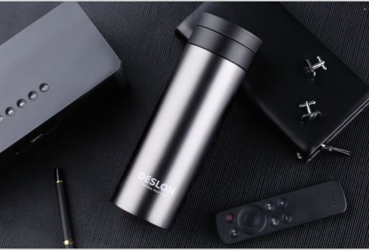
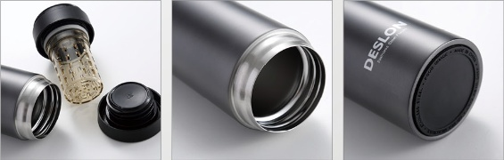
｜德世朗杯壶—品尚系列｜产品介绍
DSSB-460RD/GY
绅士真空杯 红色/灰色
产品容量：460ml
杯口内径：5.8cm
材 质：奥氏体型不锈钢06Cr19Ni10 （食品接触用）
塑 料 件：PP（食品接触用）
密 封 圈：硅胶（食品接触用）
保温性能：70℃（6小时）
------------------------------------------------------
零 售 价：176.00元
批 发 价：44.00元
------------------------------------------------------
产品特点：
1.杯壶内壁和杯身采用304不锈钢；
2.内壁表面采用电解研磨处理技术，不生锈不氧化，防
止污垢产生，易清洗；
3.杯口设有硅胶过滤装置片，可有效过滤水汽，避免冬
天水汽弄花眼镜片；
4.内设可拆卸式茶漏为TRITAN材料制造，坚固耐用，安
全放心，易清洗；
5.杯底硅胶防滑设计，防止杯盖在未盖或盖好的情况下，
杯身接触玻璃或油腻的物体时滑倒。

